Slide 1
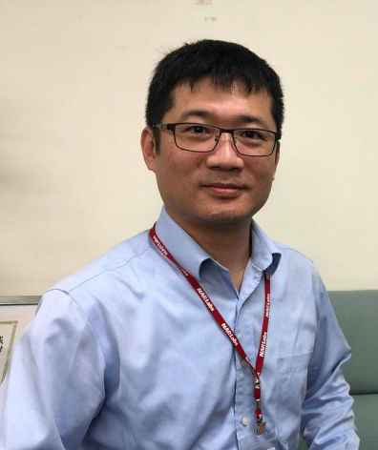

生命科學系 演講
主講者：王聿泰博士
國家高速網路與計算中心 研究員兼高速計算應用組組長/生物系第28屆系友
講題：國網中心對生醫領域
研究學者的支援與服務
地點：SE417 (理工新實驗大樓 417教室)
時間： 114年04月 21日 13:30-15:30
生命科學系
敬邀

